Slide 1
Digital combine för flaggfotboll Version 1.0
Struktur och grund för genomförandet av en digital combine inom flaggfotbollen
Sundiata Owens, Elitansvarig i Ledningsgruppen för flaggfotboll

Slide 2
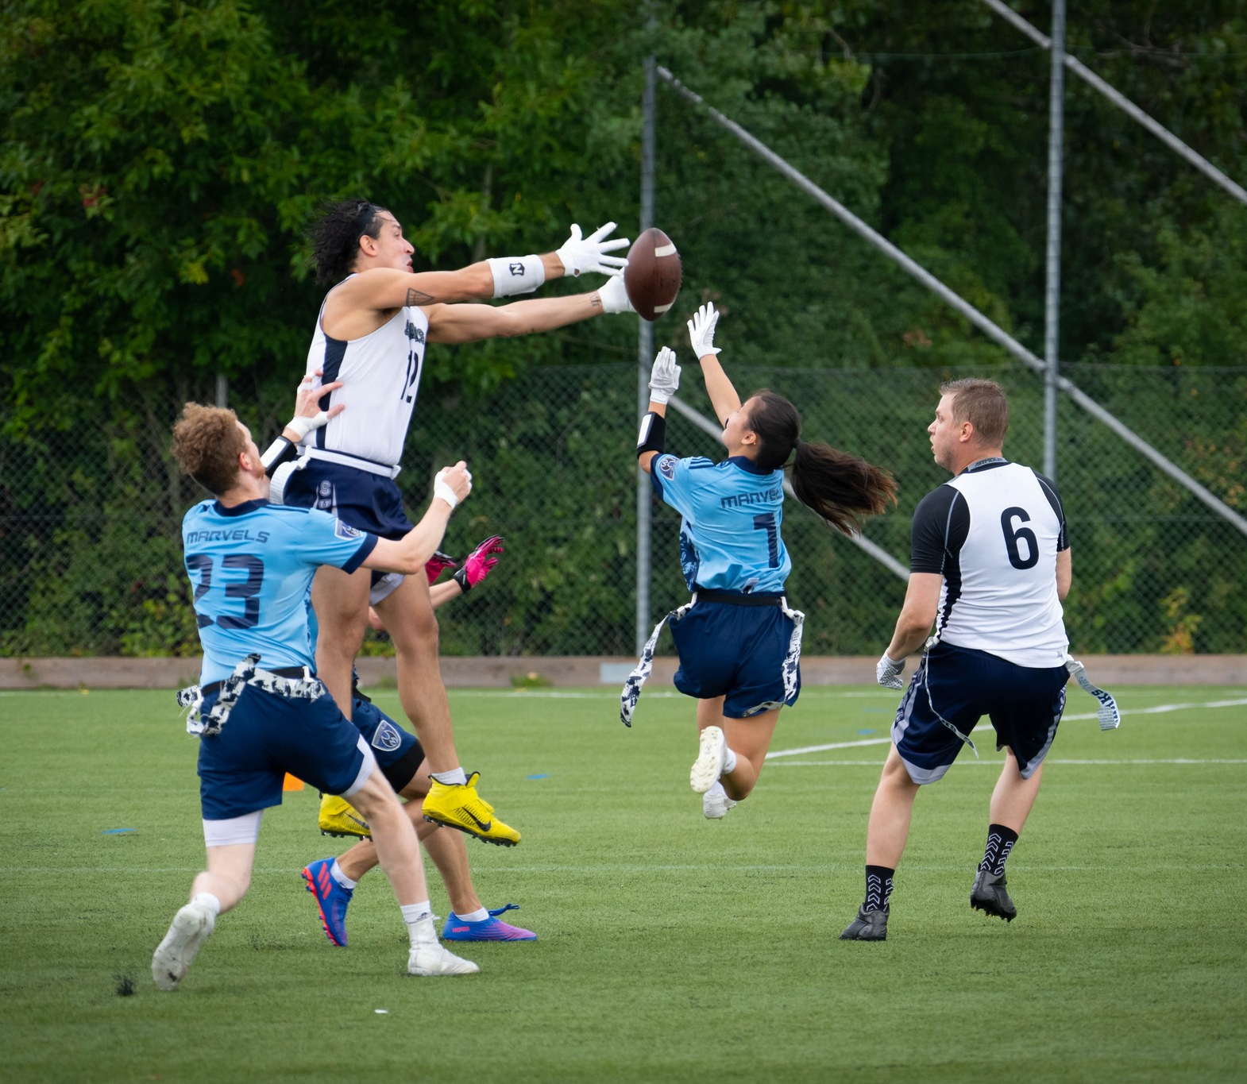
Digital combine för flaggfotboll
Denna sommar kommer SWE3 flaggfotboll hålla i en digital combine som ska hjälpa till i uttagningarna av de Svenska dam- och herrlandslagen. Den digitala combinen är gratis och atleter från hela förbundet över hela landet är välkomna att delta, för att få en chans att representera de svenska landslagen. Fyll i ansökan och dina testresultat för att ta chansen.
Internationellt är flaggfotboll en av de snabbast växande sporterna i världen. Bland kvinnor är sporten särskilt på uppgång och i USA har redan ett college program öppnats där spelare kan spela flaggfotboll och erbjudas scholarships. Även för herrar är sporten på uppgång och många spelare väljer nu den snabbar och kontaktfria flaggfotbollen framför tacklingsfotbollen.
SWE3 Flaggfotboll

Slide 3
Digital combine för flaggfotboll
Ålder, längd
A. Atletens bakgrund
Sportslig bakgrund
I den digitala combinen inleds batteriet av tester med att atleten redogör för sin biometriska data samt sportliga meriter.
Sedan ska atleten skicka in video och resultat från ett antal tester som ska mäta rörlighet, snabbhet, explosivitet och styrka.
I informationen till varje moment finns en text som instruerar atleten i hur momentet ska genomföras, varför momentet testas och hur testet ska filmas. Det finns även i de flesta moment en video som exemplifierar utförandet.
SWE3 rekommenderar att du har assistans vid genomförandet av testerna för säkerhetens skull men även för hjälp vid granskning av utförandet. All videofilmning ska ske i formatet 16:9 (på de flesta mobiltelefoner är detta det liggande läget).
Meriter
Single leg raises - SLR
B. Rörlighet
Overhead squats - OHS
Hipflexor test - HFT
10/40 yard sprint
C. Snabbhet
3-cone drill (L-drill)
Shuttle drill (pro agility)
D. Explosivitet
Countermovement jump with armswing - CMJa
Broad jump
E. Styrka
Max rep Squat
Max rep Bänkpress

Slide 4
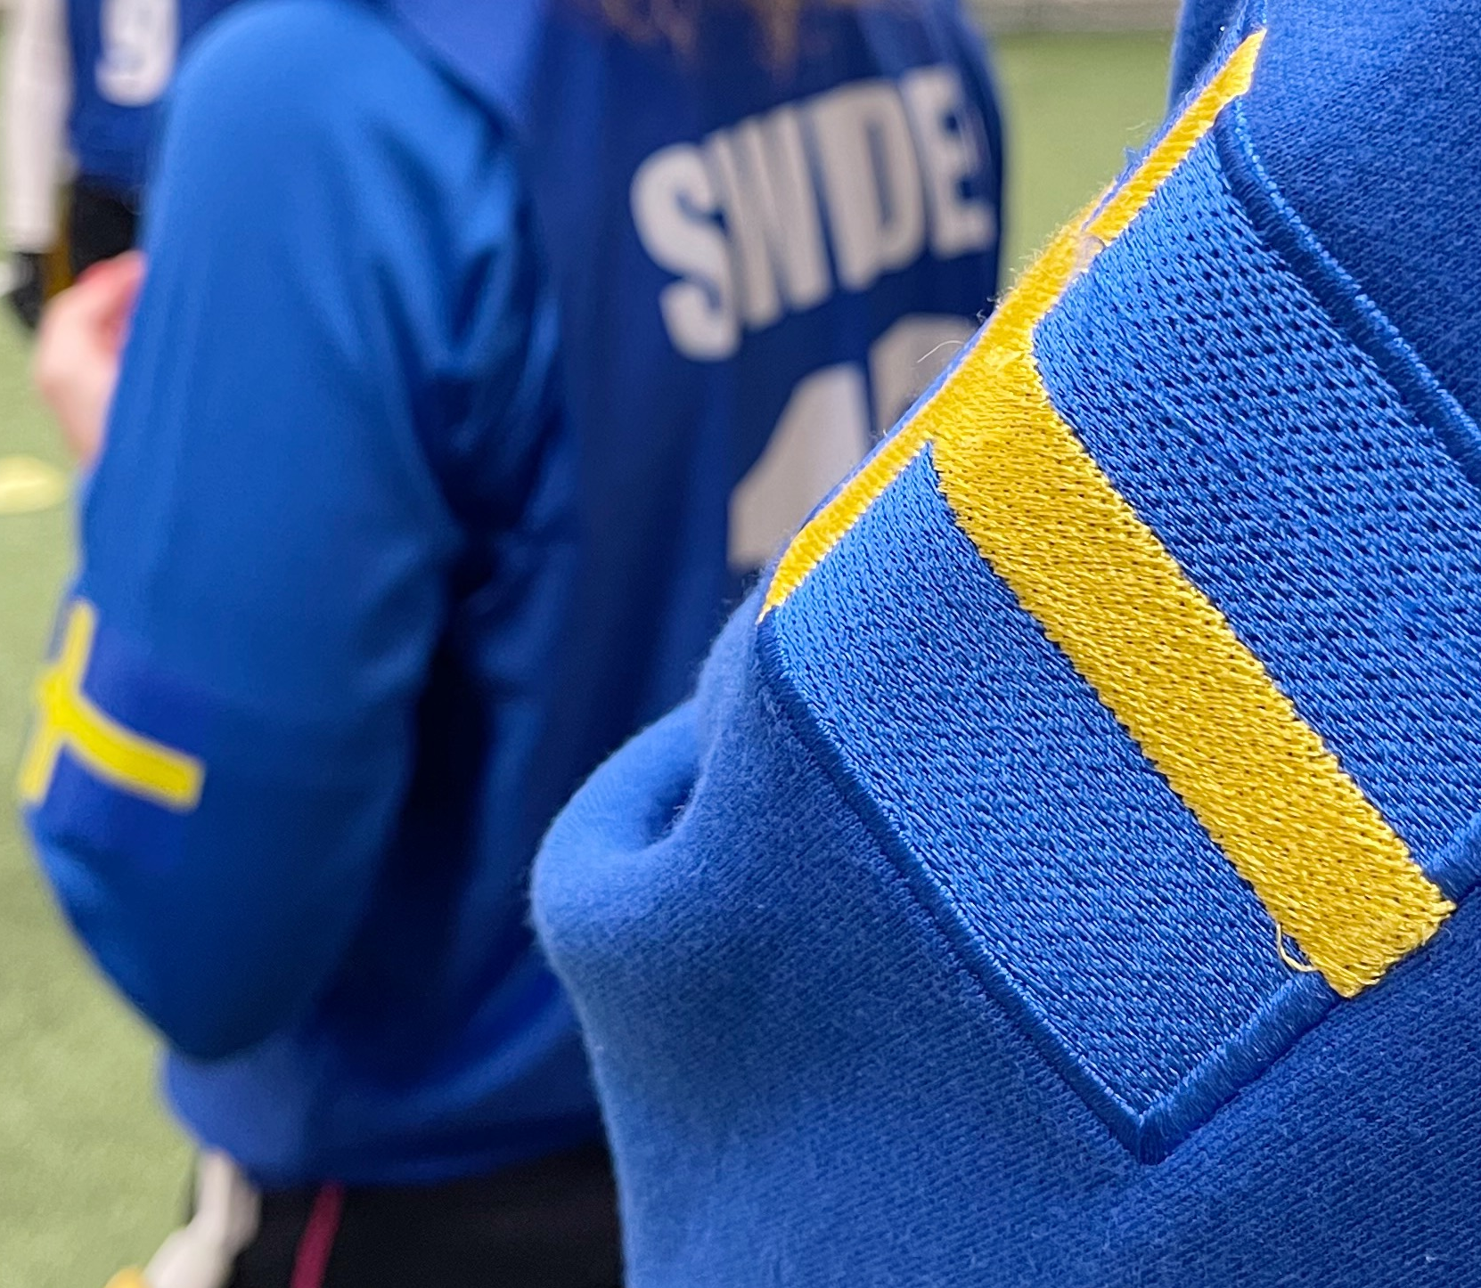
Din atletiska bakgrund
I denna del förväntas du som spelare redogöra för din sportliga historia.
Första delen är kort information om dig, redogör för namn, ålder, längd och om din ansökan avser deltagande i dam- eller herrlandslaget.
Andra delen består av att beskriva din idrottsliga bakgrund. Fokuserar på ditt deltagande i sport från 16 års ålder och framåt.
Sista delen består av att beskriva dina idrottsliga meriter och imponerande prestationen.
SWE3 Flaggfotboll

Slide 5
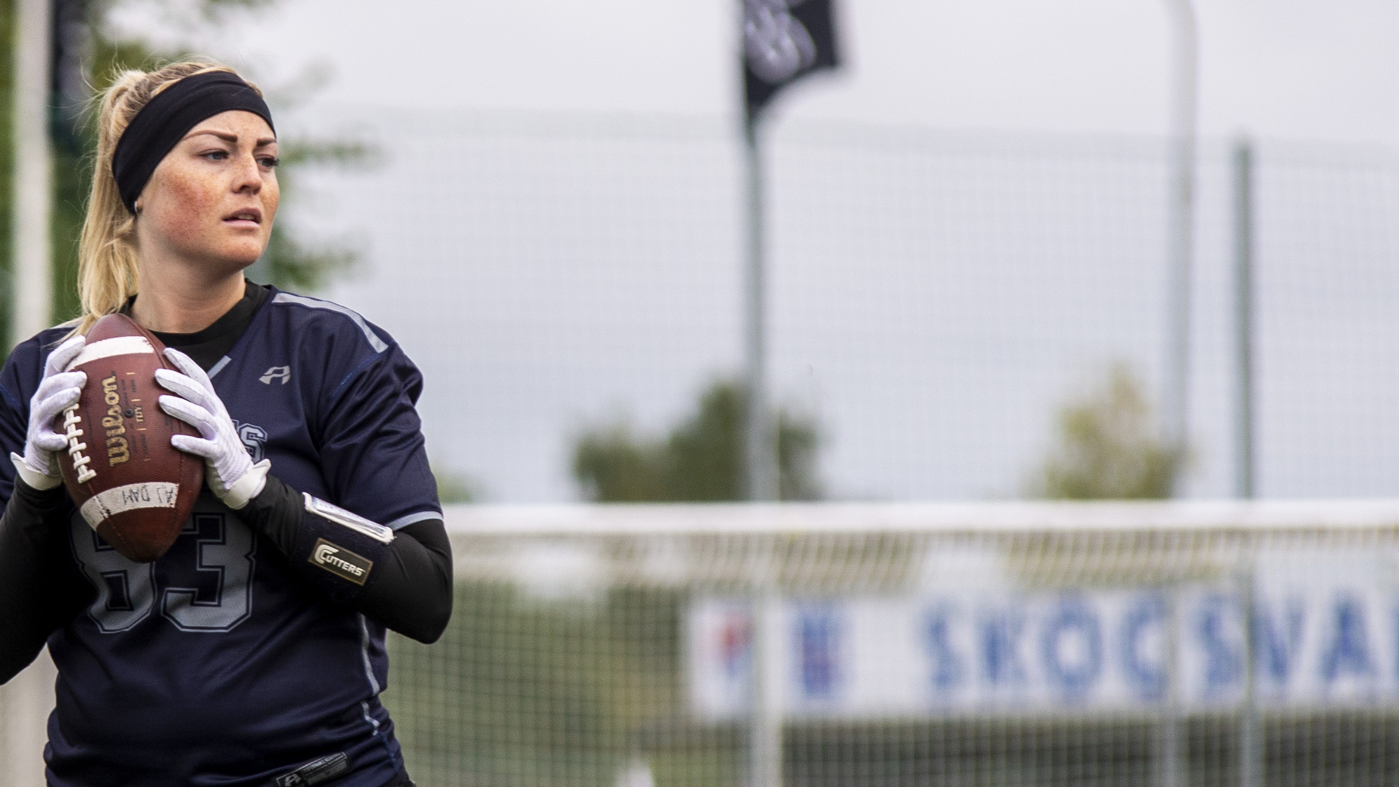
B. Rörlighet

Slide 6
Rörlighet: Single leg raises - SLR
Utförande av testet
Idrottaren ligger på rygg och lyfter sakta det ena benet rakt mot bröstet så långt hen kan med spänd fot. Det andra benet ska ligga still och vaden ska ha kontakt med marken. Idrottaren får inte rotera sin höft och benet ska vara strckt genom hela testet. Målet är att fotknölen ska stanna ovanför den övre halvan av låret. Fotleden ska vara i 90 grader.
Varför testas detta moment?
Single Leg Raise testet används för att identifiera den aktives förmåga till nyttjande av sitt största verktyg för snabbhet – muskulaturen i baksida lår. Testet utvärderar rörligheten i hamstring, styrka i höftbörjare och koordination mellan de båda.
Filminstruktioner
Kameran ska filma från en markposition (golvet) samt från sidan och då placerad utifrån sidan av låret. Viktigt att hela kroppen syns i bild genom hela testet. All videofilmning ska ske i formatet 16:9.

Slide 7
Rörlighet: Overhead squat - OHS
Utförande av testet
Testet utförs utan skor med fötterna axelbrett pekandes rakt fram. Håll i pinnen (utan vikt) med ett “tumgrepp”, dvs något bredare än axelbrett och håll den över huvudet på raka armar. Idrottaren ska gå ner i ett knäböj där målet är att höftleden ska vara under knäleden. Pinnen ska under hela repetitionen befinna sig ovanför fötterna. Fötterna får inte vridas utåt under repetitionen.
Varför testas detta moment?
Overhead Squat testet prövar idrottarens förmåga att nå sina så kallade kraftvinklar samt ser om det finns några andra begränsningar i hela kedjan från fotleden till bröstmuskulaturen hos idrottaren.
Filminstruktioner
Kameran ska filma från en position mellan axel- och höfthöjd samt från sidan. Viktigt att hela kroppen syns i bild genom hela testet. All videofilmning ska ske i formatet 16:9.

Slide 8
Rörlighet: Hip Flexor Test - HFT
Utförande av testet
Idrottaren går ner på knä och faller ut i ett utfallssteg med det främre benet i en 90 gradig vinkel och det bakre benet befinner sig i fullständig sträckning. För att nå målet för den första nivån ska idrottaren kunna placera båda sina händer i marken bredvid den främre foten. För att nå den andra nivån ska idrottaren kunna placera en underarm samt en hand i marken bredvid foten. För att nå den tredje och sista nivån ska idrottaren kunna placera båda underarmarna i marken bredvid foten och bibehålla positionen i minst tre sekunder. Testet utförs sedan med det andra benet fram.
Varför testas detta moment?
Hip Flexor Testet prövar idrottarens tillgång till de kraftfulla muskler som används i utövande av sporten.
Filminstruktioner
Kameran ska filma från en markposition (golvet) samt från sidan och då placerad utifrån sidan av låret. Viktigt att hela kroppen syns i bild genom hela testet. All videofilmning ska ske i formatet 16:9.

Slide 9
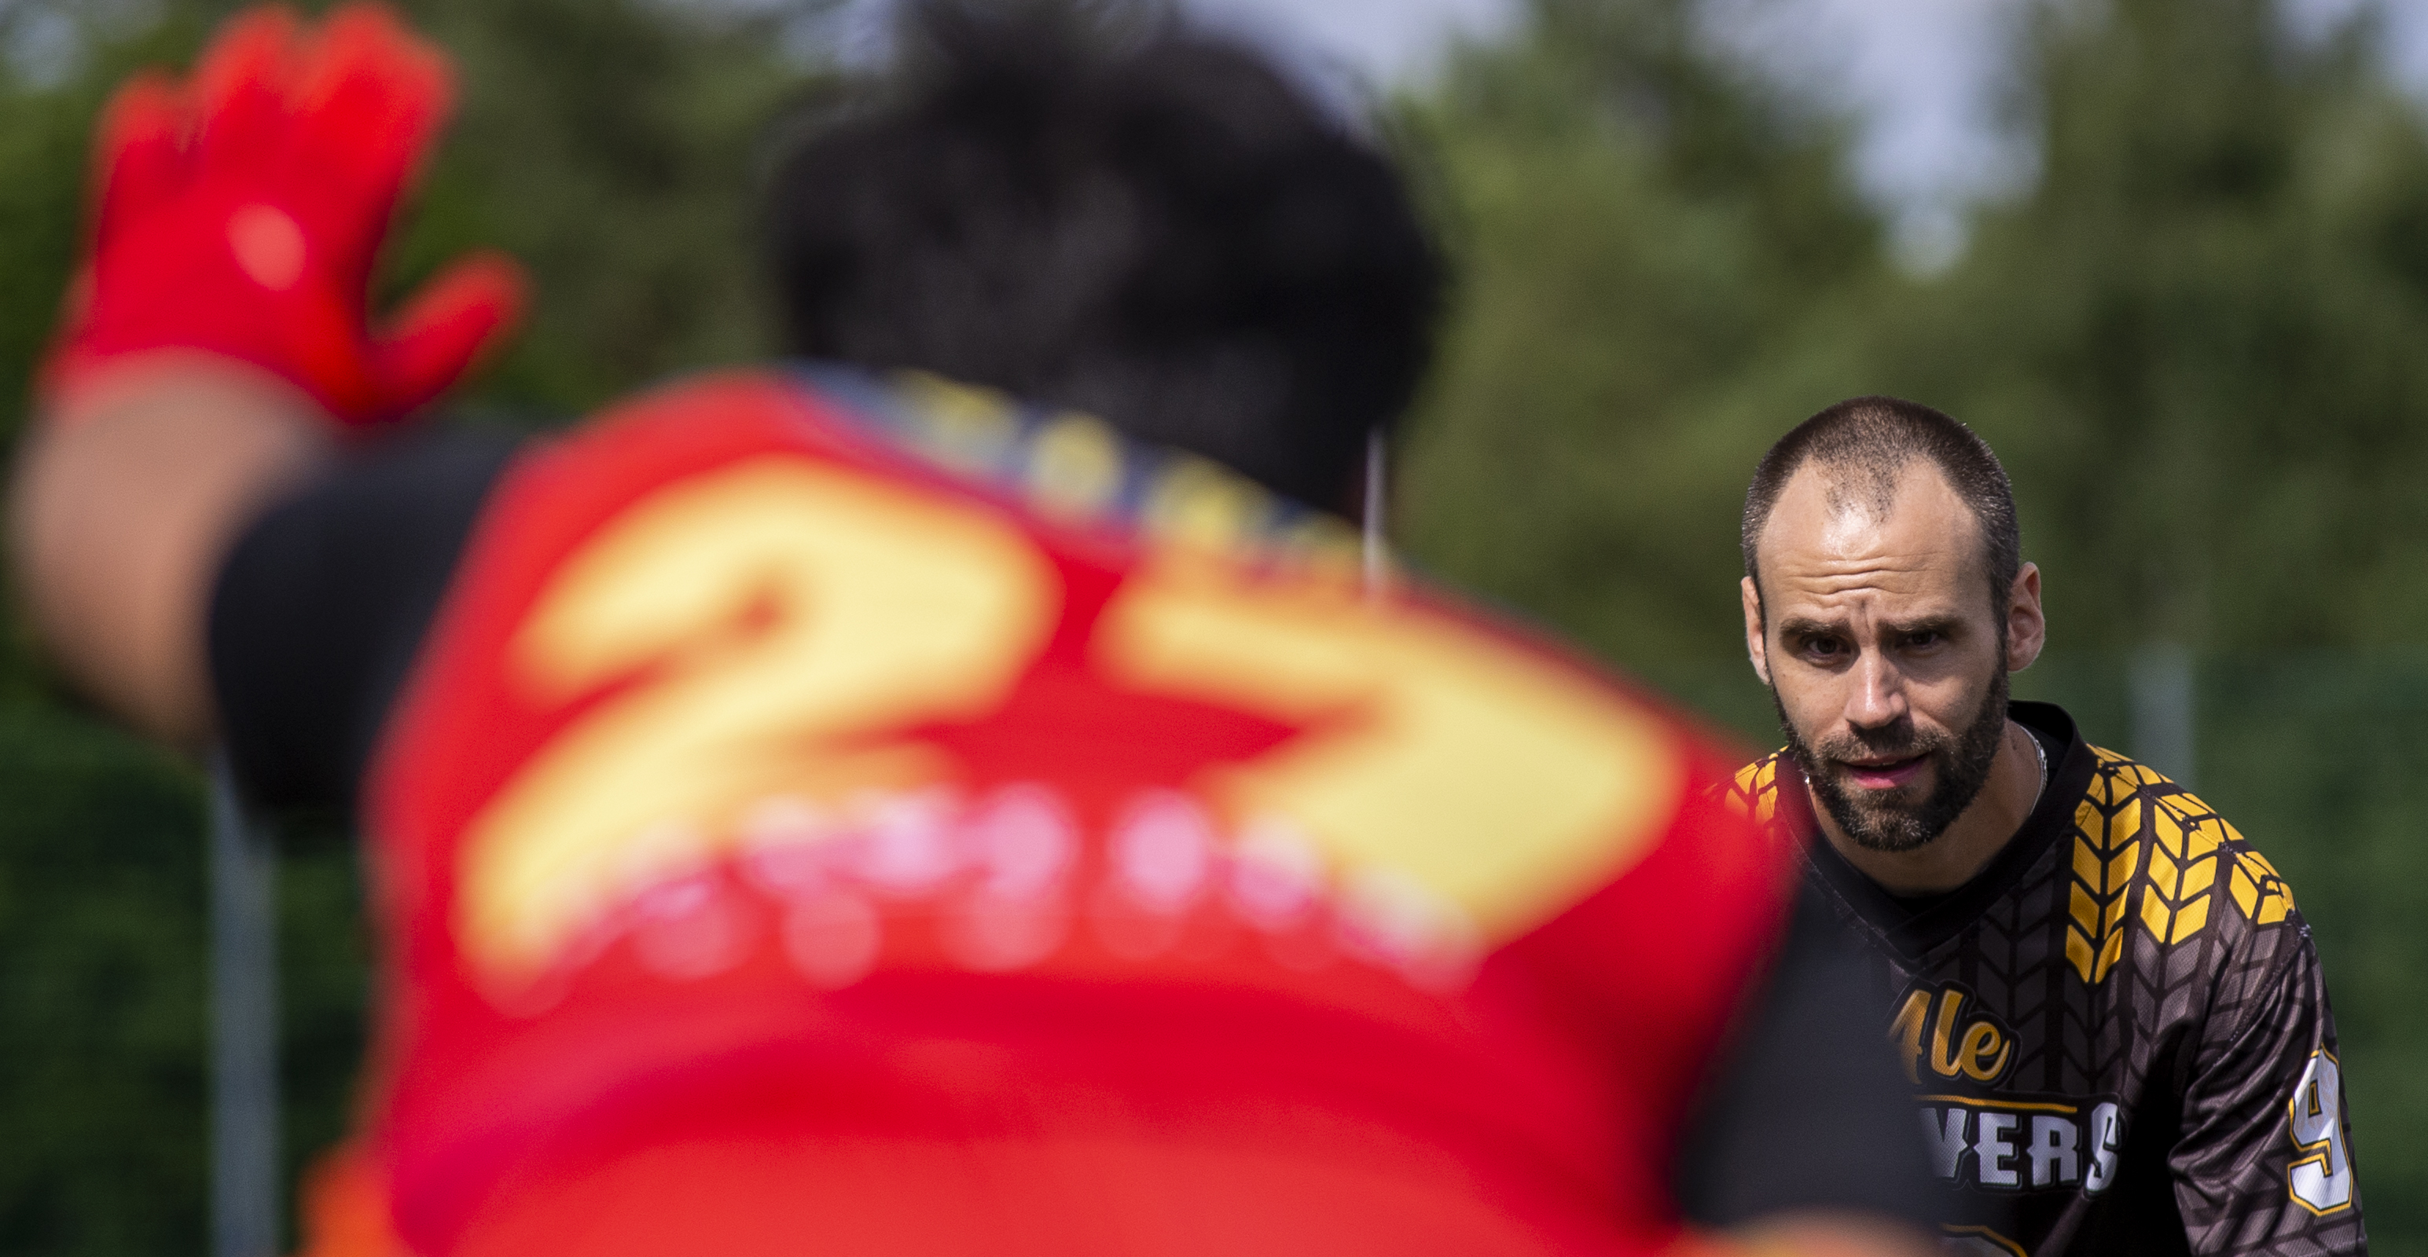
C. Snabbhet

Slide 10
Snabbhet: 10 & 40 yard sprint
Utförande av testet
Idrottaren springer från en linje till en annan 40 yards bort. Vid 10 yard finns en markering. Testet filmas och tiden avgörs genom att se på videon hur lång tid det var mellan första rörelse och passerande av 10 och 40 yards linje. Idrottaren måste vara helt stilla minst 1 sekund innan start. Tiden mäts från första rörelsen, även om den sker bakåt. Testet kan även genomföras via att tider mäts med laser.
Varför testas detta moment?
10 & 40 yard sprint mäts i samma lopp och mäter linjär acceleration och toppfart. .
Filminstruktioner
Kameran ska filma från en markposition (golvet) samt från sidan och då placerad utifrån sidan av låret. Viktigt att hela kroppen syns i bild genom hela testet. All videofilmning ska ske i formatet 16:9.

Slide 11
Snabbhet: 3-cone (L-drill)
Utförande av testet
Tre koner placeras 5 yards ifrån varandra och formar ett upp-och-nervänt L med riktning åt höger. Idrottaren startar med en hand i marken bakom startkonan och måste vara helt stilla i minst 1 sekund innan start. Tiden mäts från första rörelsen, även om den sker bakåt. Idrottare ska sedan springa och nuddamittenkonan och sedan springa tillbaka och nudda startkonan. Därefter ska idrottaren runda mittenkonan, springa ett vänstervarv runt den tredje konan för att sedan runda mittenkonan. Idrottaren avslutar övningen genom att passera startlinjen.
Varför testas detta moment?
3-cone drill är en enorm utmaning på rörlighet, kraftutveckling, riktningsförändring och koordination. 3-cone drill kommer att visa om atleten klarar av ett enbensarbete tillsammans med rörlighet och balans/koordination
Filminstruktioner
Kameran ska filma från huvudnivå samt från sidan. Viktigt att hela momentet syns i bild genom hela testet. All videofilmning ska ske i formatet 16:9.

Slide 12
Snabbhet: Shuttle drill (Pro agility)
Utförande av testet
Tre koner/linjer placeras 5 yards ifrån varandra på en rak linje. Idrottaren börjar med en hand i marken på start/mållinjen med en fot på vardera sida. Om idrottaren vill börja springa till linjen på höger sida måste höger hand vara i marken. Vid egen start springer idrottaren så fort som möjligt till en av linjerna som är 5 yards bort och vid rör den med samma hand som var i marken till att börja med. Idrottaren vänder sedan så fort som möjligt och springer sedan i full fart till linjen som nu är 10 yards bort och rör linjen med samma hand som tidigare. Idrottaren avslutar med att vända så fort som möjligt och springer förbi start/mållinjen.
Varför testas detta moment?
Shuttle drill är en enorm utmaning på rörlighet, kraftutveckling, riktningsförändring och koordination. Shuttle drill kommer att visa om atleten klarar av ett enbensarbete tillsammans med rörlighet och balans/koordination
Filminstruktioner
Kameran ska filma från huvudnivå samt från sidan. Viktigt att hela momentet syns i bild genom hela testet. All videofilmning ska ske i formatet 16:9.

Slide 13
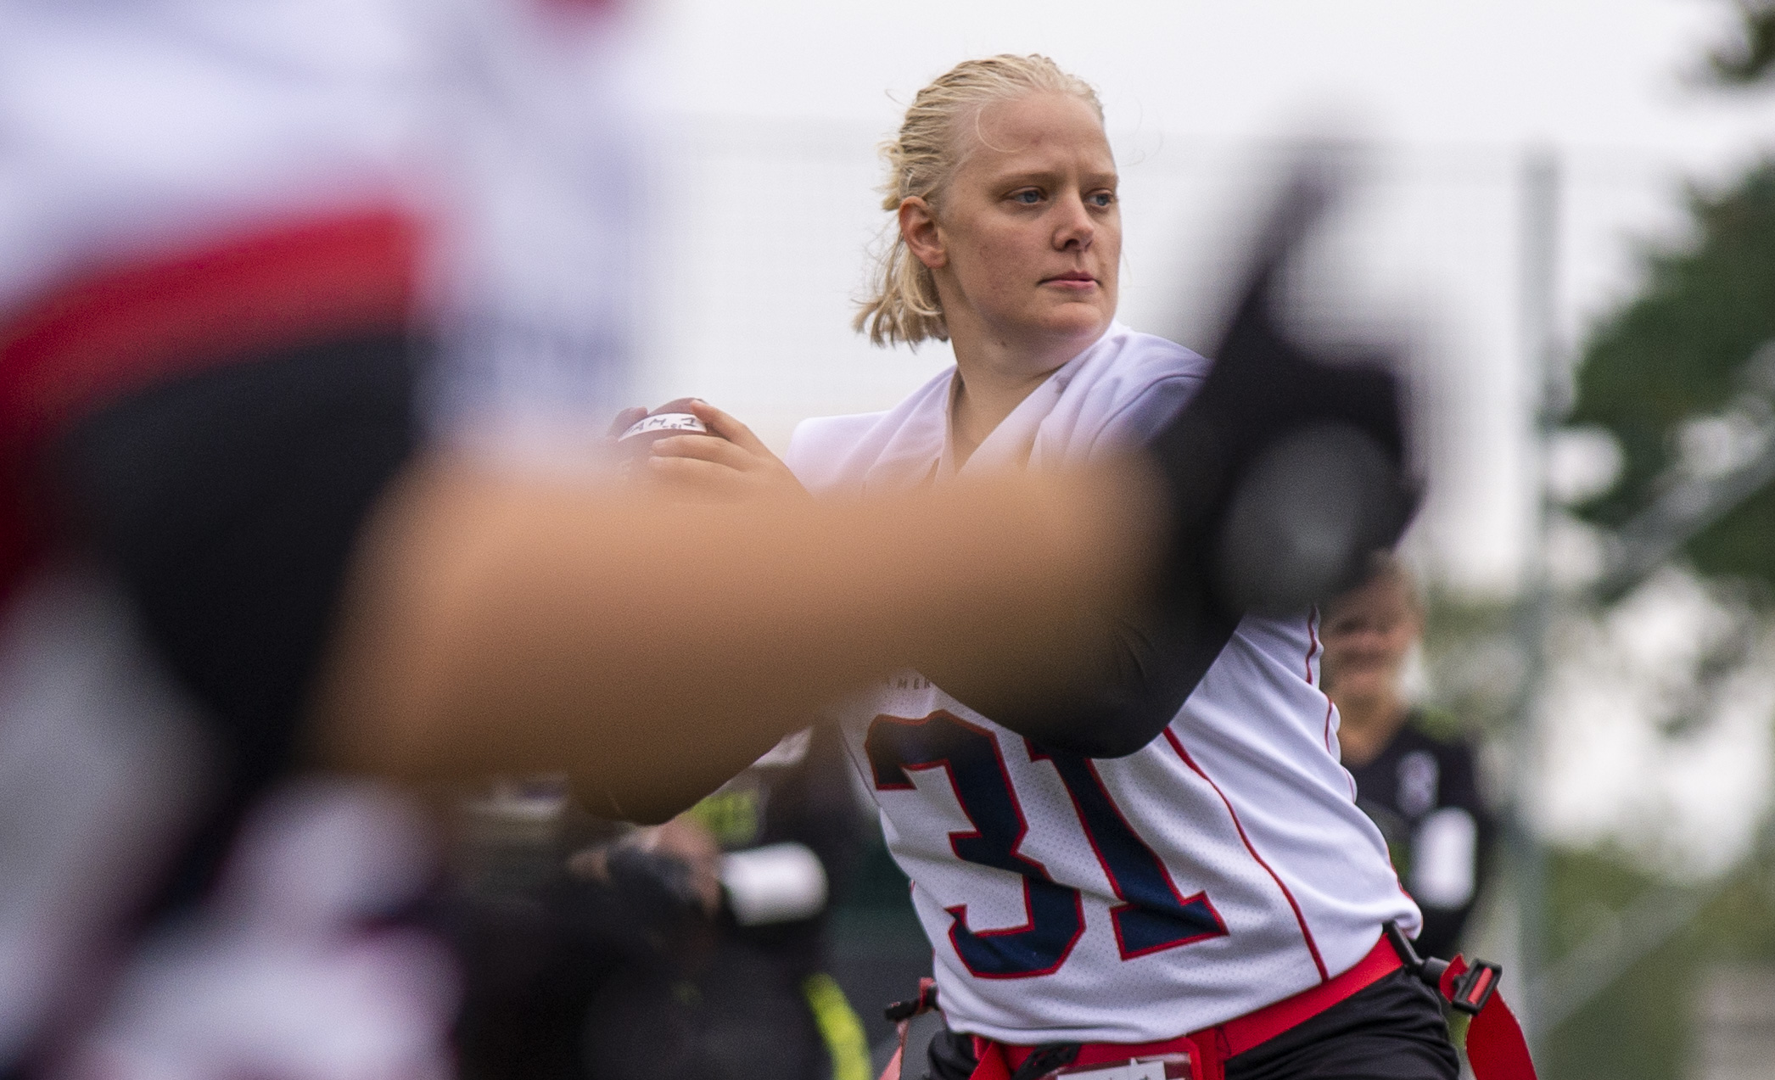
D. Explosivitet

Slide 14
Explosivitet: Broad jump
Utförande av testet
Idrottaren står vid en markerad linje på marken med fötterna ungefär axelbrett isär. Idrottaren får böja på knäna samt svinga med armarna för att bygga momentum. Hoppet ska ske jämfota. Om idrottaren vid landning faller bakåt eller på annat sätt inte kan bibehålla balansen ska försöket göras om. Testet mäts från den markerade linjen till den häl som landar närmast linjen. Händerna får inte vidröra marken som stöd för idrottaren i något moment.
Varför testas detta moment?
Broad jump är kraftutfall med egen kroppsvikt och hur väl idrottaren kan konvertera den horisontellt.
Filminstruktioner
Kameran ska filma från huvudnivå samt från sidan. Viktigt att hela momentet syns i bild genom hela testet. All videofilmning ska ske i formatet 16:9.

Slide 15
Explosivitet: Counter Movement Jump med Armpendling (CMJ-a)
Utförande av testet
Idrottaren står på marken med fötterna ungefär axelbrett isär. Idrottaren får böja på knäna samt svinga med armarna för att bygga momentum. Testet blir godkänt om idrottaren, har sträckta ben i luften, landar med raka ben på tårna med efterhopp. Det som mäts är tiden från det att fötterna lämnat underlaget till dess att de nuddar igen, testet går ut på att befinna sig i luften så lång tid som möjligt.
Varför testas detta moment?
CMJa (vertikalhopp med armswing) är ett koordinations-/krafttest p.g.a. utmaningen att koordinera hela rörelsen och tajma in alla rörelser för att hoppa till maximal höjd.
Filminstruktioner
Kameran ska filma från en markposition (golvet) samt rakt framifrån. Viktigt att hela kroppen syns i bild, men det är okej om överkroppen försvinner ur bild under hoppet. All videofilmning ska ske i formatet 16:9. För ett bättre resultat: filma i 60fps (frames per second).

Slide 16
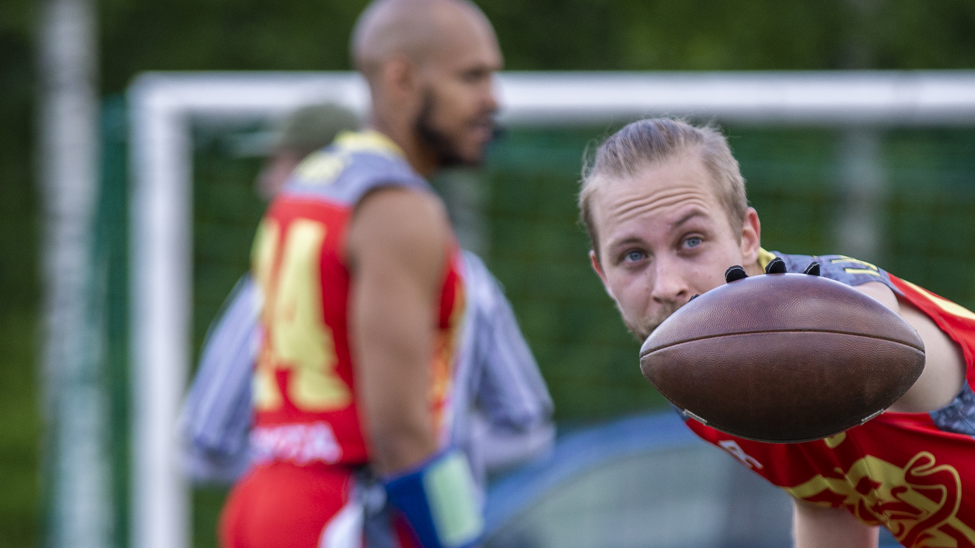
D. Styrka

Slide 17
Styrka: Squat – en repetition
Utförande av testet
Från stående med stången på axlarna och fötterna axelbrett isär ska idrottaren gå ned till en position där lårets ovansida ska vara minst parallell med golvet. Från detta läge ska benen åter sträckas och idrottaren ska återkomma till stående position. Felaktig lyftteknik kan ge upphov till skador, pga. felaktig belastning på ryggen..
Varför testas detta moment?
I en squat är funktion/rörlighet i fotleden mycket viktig för att kunna göra denna övning ordentligt. Har idrottaren svårt att komma i mer än 90 graders knävinkel p.g.a. dålig ledrörlighet eller annan anledning kan en platta eller annan upphöjning under hälarna användas för att underlätta lyfttekniken.
Filminstruktioner
Kameran ska filma från en position runt axelhöjd samt snett fram- eller bakifrån. Viktigt att hela kroppen och vikterna syns i bild genom hela testet. Inför/Efter lyftet; filma stångens vikt samt vikterna som läggs på, så att siffrorna syns, för ett reliabelt test. All videofilmning ska ske i formatet 16:9.

Slide 18
Styrka: Bänkpress - en repetition
Utförande av testet
Bänkpress ska utföras med fötterna i golvet och skuldror och rumpa mot bänken. Själva rörelsen ska utföras lugnt, tryggt och säkert. Grepp bredden är valfri, men maxbredden är begränsad till 80 cm mellan tummarna. Det betyder att greppet inte ska vara utanför den räfflade ringen som finns på alla lyftstänger. Stången lyfts av från ställningen och försök sedan i lugn och ro att hitta balansen. Sänk sedan stången kontrollerat så att den nuddar vid bröstet och tryck sedan utan studs mot bröstkorgen upp stången på raka armar igen.
Varför testas detta moment?
Syftet med en (1) repetitionen istället för flera repetitioner är att bedöma idrottarens förmåga att kunna hantera mycket vikt och det visar om idrottaren kan utföra rörelsen korrekt med hög belastning.
Filminstruktioner
Kameran ska filma från en position strax ovanför stångens ursprungsposition samt snett från sidan med fötterna närmast kameran. Viktigt att hela kroppen, framförallt rumpans kontakt med bänken, och vikterna syns i bild genom hela testet. Inför/Efter lyftet; filma stångens vikt samt vikterna som läggs på, så att siffrorna syns, för ett reliabelt test. All videofilmning ska ske i formatet 16:9.

Slide 19
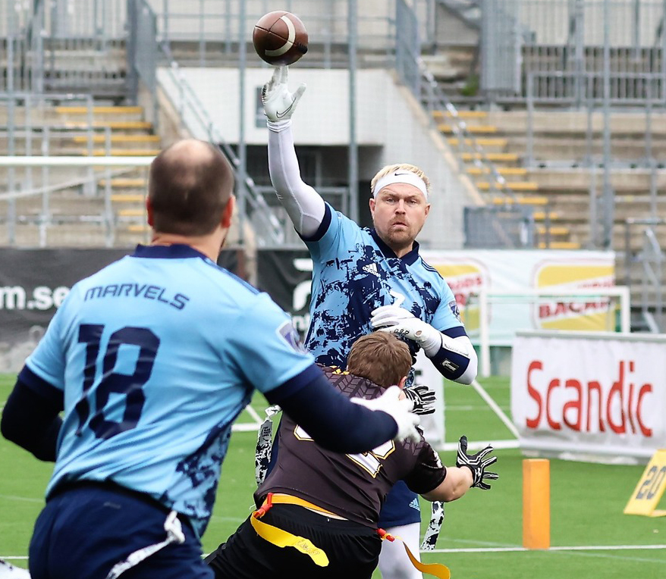
Att skicka in sina resultat och data
För att skicka in ditt resultat, gå till: flaggfotboll.swe3.se/digital-combine
SWE3 Flaggfotboll

